Slide 1

APLICACIONES Web

Slide 2
QUE SON ?
Una aplicación Web es una aplicación de software que se ejecuta en un servidor Web y a la cual acceden los usuarios mediante Internet o una intranet. Esta forma de acceso las hace muy adecuadas para múltiples propósitos, diciéndolo de otra forma es una aplicación informática distribuida cuya interfaz de usuario es accesible desde un cliente Web, normalmente un navegador Web.

Slide 3
Características habituales
Comunicación mediante HTTP/S sobre TCP/IP. Servidor web resuelve peticiones ( Apache, IIS,..)
Enfoque tradicional html/css/javascript con procesamiento en el lado cliente ( web estática)
Enfoque actual xhtml/php/xml distingue entre continente y contenido. Procesaminto en el lado del Servidor (web dinámica).
Resolución peticiones PHP
Acceso a Base de Datos ( MySql)
Web colaborativa con distintos tipos de Usuario (perfiles). Web 2.0

Slide 4







Cuando un usuario desea acceder a una determinada página web, utiliza un navegador
Similarmente en el otro extremo se precisa un servidor
HTT/S

Slide 5

¿Qué es la Web 2.0?
“La Web 2.0 es la representación de la evolución de las aplicaciones tradicionales hacia aplicaciones web enfocadas al usuario final. El Web 2.0 es una actitud y no precisamente una tecnología.”
Christian Van Der Henst S.

Slide 6
En la Web 2.0
usuario adquiere la capacidad no sólo de actuar sobre el contenido sino de generarlo y compartirlo (blogs – MySpace)
auge de sistemas de código abierto posibilita el compartir información (sindicación de contenidos por RSS como principal exponente)
las herramientas de comunicación instantánea se vuelven ubicuas (Messenger – Skype)
las aplicaciones se liberaran del entorno del escritorio y pueden ser utilizadas directamente desde la web (procesador de textos y planilla de cálculo de Google).
este fenómeno se ve incrementado exponencialmente por lo que se denomina “network effect” (mientras más gente involucrada, más valor adquiere el fenómeno)

Slide 7
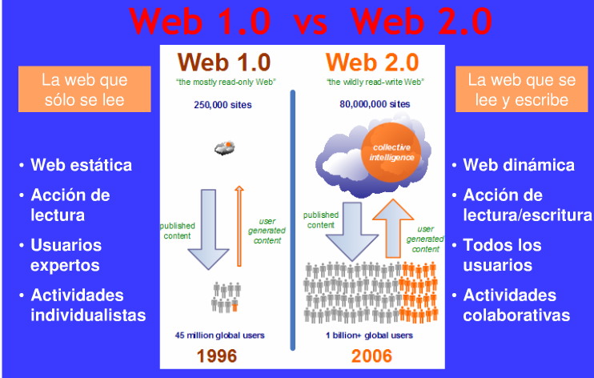

Slide 8

GESTORES DE CONTENIDOS CMS
Un Gestor de Contenidos Web o CMS (en inglés Content Management System) es una aplicación online que nos permite crear, editar y en general administrar, los contenidos de nuestras páginas web. Con un Gestor de Contenidos un usuario puede crear, editar y actualizar todas las páginas web de su sitio, puede crear páginas nuevas, escribir artículos en el blog, crear un portfolio de trabajos, montar un VideoBlog o un Photolog.

Slide 9

JOOMLA
Joomla es un sistema gestor de contenidos dinámicos (CMS o Content Management System).
La administración de Joomla se realiza por medio de la gestión web de contenidos, esto quiere decir que todas las acciones que realizan los administradores de sitios Joomla, ya sea para modificar, agregar, o eliminar contenidos se realiza exclusivamente mediante un navegador web conectado a Internet, es decir, a través del protocolo HTTP (Protocolo de transferencia de hipertexto).

Slide 10

WordPress es un sistema de gestión de contenido enfocado a la creación de blogs (sitios web periódicamente actualizados). Desarrollado en PHP y MySQL, bajo licencia GPL y código modificable.
WordPress es un sistema de publicación web basado en entradas ordenadas por fecha, entre otras muchas posibilidades además de páginas estáticas. La estructura y diseño visual del sitio depende del sistema de plantillas, La gestión y ejecución corre a cargo del sistema de administración con los plugins y los widgets que usan las plantillas.
WordPress

Slide 11

MOODLE
Moodle es un paquete de software para la creación de cursos y sitios Web basados en Internet. Es un proyecto en desarrollo diseñado para dar soporte a un marco de educación social constructivista. Se distribuye gratuitamente como Software libre (Open Source) (bajo la Licencia Pública GNU). Básicamente esto significa que Moodle tiene derechos de autor (copyright), pero que usted tiene algunas libertades. Puede copiar, usar y modificar Moodle siempre que acepte: proporcionar el código fuente a otros, no modificar o eliminar la licencia original y los derechos de autor, y aplicar esta misma licencia a cualquier trabajo derivado de él.

